Slide 1


Risultati delle rivelazioni e le prospettive future
Michele Punturo
INFN Perugia

Slide 2

Milestones
Tre sono le pietre miliari che caratterizzano la storia recente della fisica / astrofisica / cosmologia / astronomia delle onde gravitazionali
  GW150914:
    La prima rivelazione delle onde gravitazionali: inizio della fisica sperimentale della gravitazione in campo forte e dell’astrofisica dei buchi neri «stellari»
  GW170814:
    La prima rivelazione di onde gravitazionali da coalescenza di buchi neri tramite 3 detectors: inizio dell’era dell’astronomia e astrofisica gravitazionale
  GW170817:
    La prima rivelazione di onde gravitazionali da coalescenza di stelle a neutroni: inizio dell’era dell’astronomia e astrofisica multi-messaggero

Slide 3
1) How we achieved GW detection
3 key ingredients
  Prof. A. Einstein
  Interferometric GW Detector evolution:
  Modelling and Simulation, Numerical Relativity:
One century
1910
1930
1950
1970
1990
2010
Michele Punturo

Slide 4
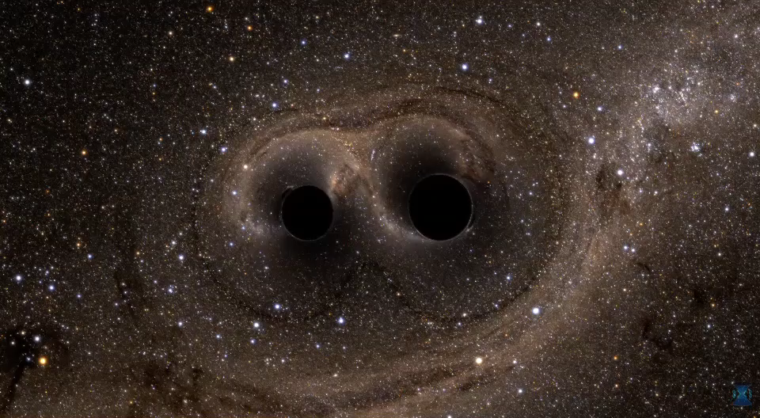
GW150914: la prima volta
GW150914 è la prima volta di tante cose:
  1ª detection di onde gravitazionali
  1ª coalescenza di buchi neri mai «sentita» con le onde gravitazionali
  1ª dimostrazione dell’esistenza dei buchi neri «stellari»
  1ª misura della velocità delle onde gravitazionali
  ….
36M_{S}
62M_{S}
29M_{S}

Slide 5
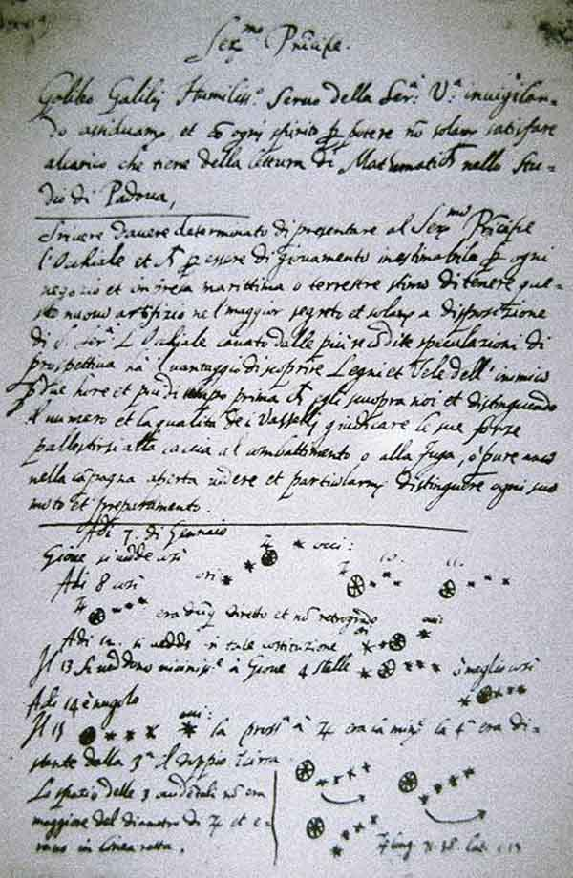
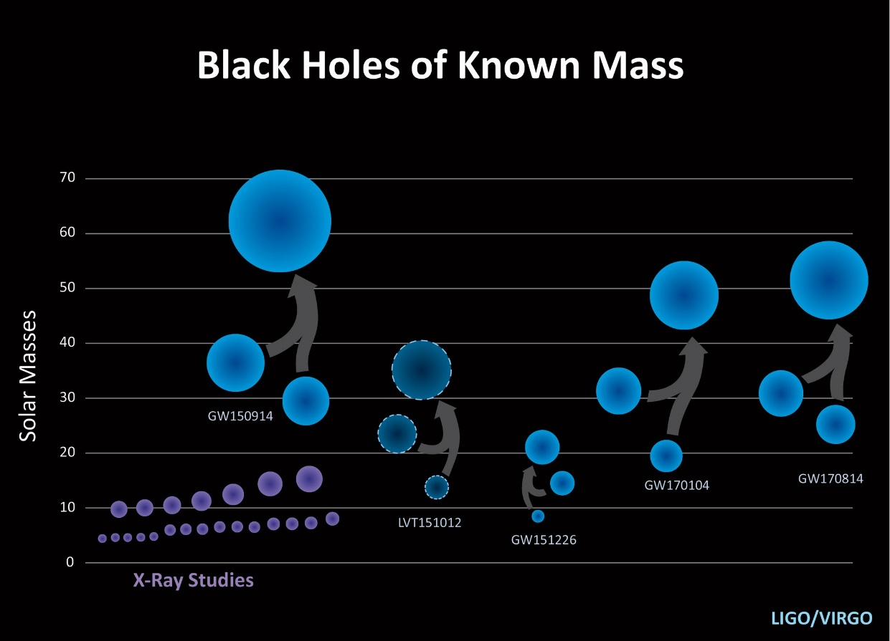

GW150914 e i suoi fratelli
Cosa succede quando apri per la prima volta un nuovo settore della conoscenza?
  Ti trovi davanti all’inaspettato!
Galileo Galilei, Gennaio-Marzo 1610
LIGO & Virgo, 2015-2017
Essenzialmente non previsti,
Molte domande:
Come si formano?
Sono primordiali?
Notes:
Satelliti Galileiani di Giove: Io, Europa, Ganimede e Callisto;

Slide 6
Gravitazione in campo forte
Un completamente nuovo regime per l’intensità di campo gravitazionale e curvatura generata nello spazio-tempo
Sistemi dinamici, completamente fuori dall’approssimazione di campo debole quasi statico
Yunes N. et al.
Phys. Rev. D 94, 084002 (2016)

Slide 7
Test di Relatività Generale
La principale “occupazione” di un fisico, è il tentativo di falsificare una teoria, specie se bella come la GR
Introduciamo negli «sviluppi in serie» che danno le forme dei «templati» dei parametri arbitrari δp^{i} che se diversi da zero testimoniano una violazione della GR
Inspiral
Intermediate
Merger+
Ringdown
J0737-3039 first double pulsar (2003)
B. P. Abbott et al. (LIGO Scientific and Virgo Collaboration)
Phys. Rev. Lett. 118, 221101 – supplement material

Slide 8
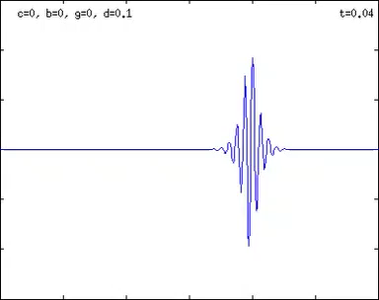
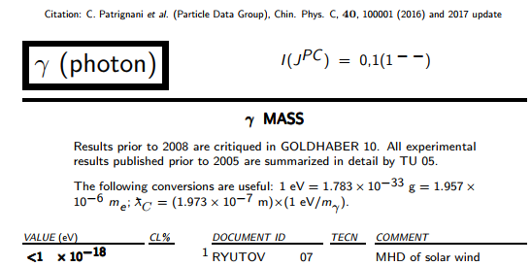
Il gravitone (?) ha massa non nulla?
Se il gravitone esiste e ha massa non nulla, le GW si propagano più lentamente e dispersivamente (termini di fase nei templati)
Relazione di dispersione:
Grazie a GW170104, misurato a quasi 3 Miliardi di anni luce, è possibile mettere un limite stringente:
Misura cruciale anche per i limiti che impone ad una possibile teoria della gravitazione con potenziale alla Yukawa (ordini di grandezza più strigenti rispetto alle misure di Lunar Laser Ranging)

Slide 9
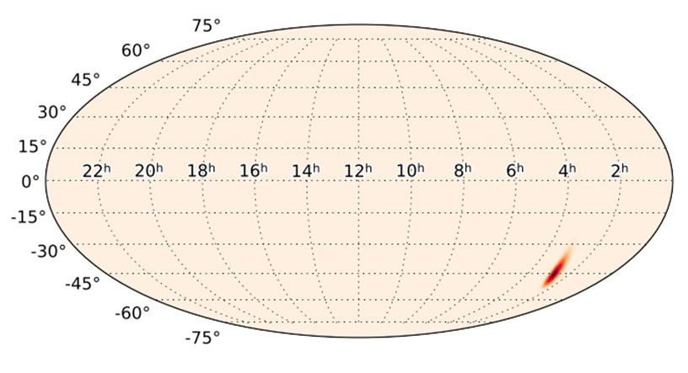
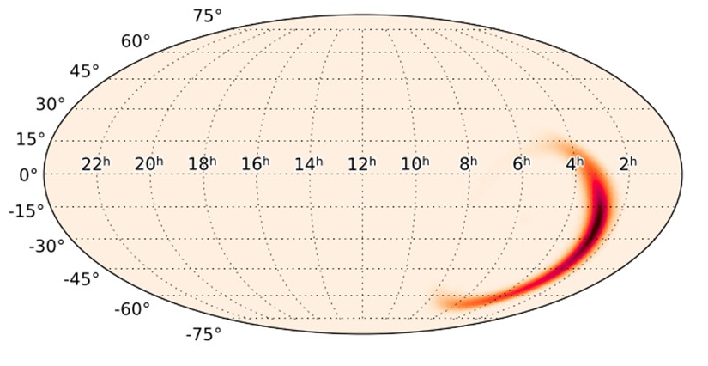
GW170814: Virgo detector!
Grazie alla presenza di Virgo è possibile localizzare la sorgente di GW:
  Nascita dell’Astronomia con le onde gravitazionali
Come funziona?
Senza Virgo: 1160 deg²
Con Virgo: 100 deg²
Con Virgo finale: 60 deg²

Slide 10
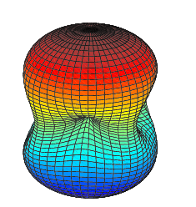

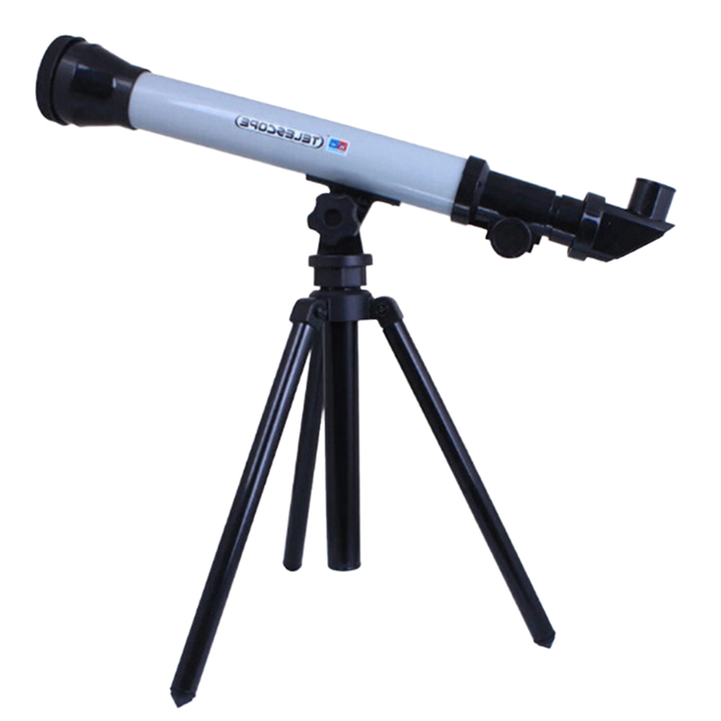
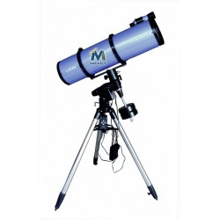
GW detectors: ascoltando l’universo
Occhi: i telescopi
Orecchie: GW detectors
Con i telescopi vediamo le varie lunghezze d’onda dell’emissione elettromagnetica
Ma per vedere occorre «guardare»
I rivelatori di onde gravitazionali sono come delle orecchie che ascoltano l’Universo
L’ascolto è QUASI omnidirezionale
La localizzazione avviene per triangolazione

Slide 11
GW170814: la sequenza temporale
10:30:43 UTC
+8 ms
+6 ms

Slide 12

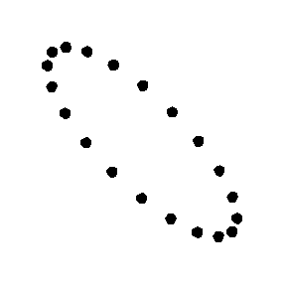
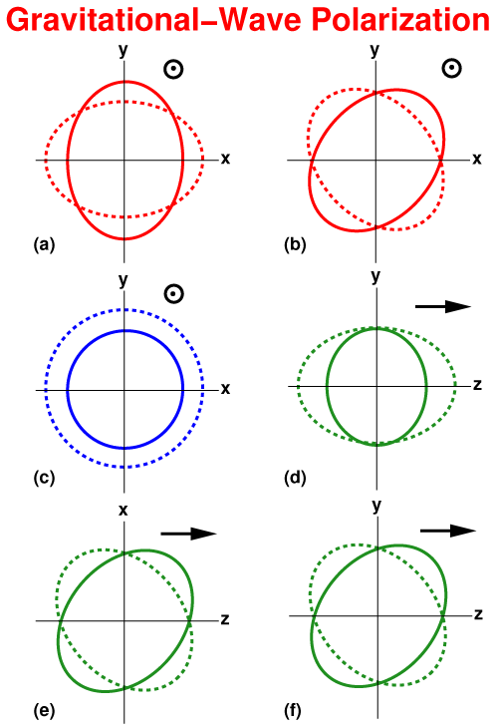
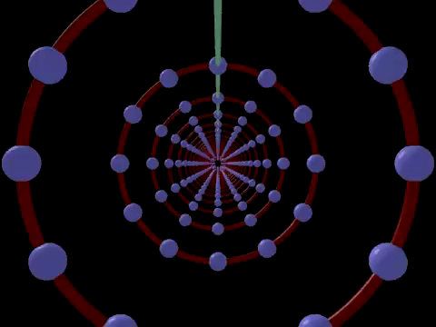
GW170814: Polarizzazioni
In GR le onde gravitazionali hanno 2 polarizzazioni
Altre teorie metriche della gravitazione prevedono fino a 6 polarizzazioni
GW170814 ci permette di dire che le GW puramente tensoriali sono 200 volte più probabili di quelle puramente scalari e 1000 più probabili di quelle puramente vettoriali

Slide 13
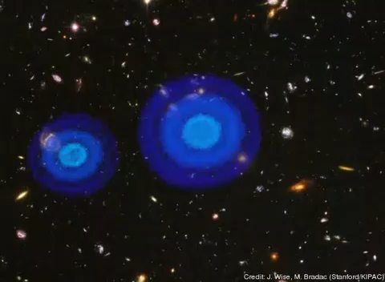
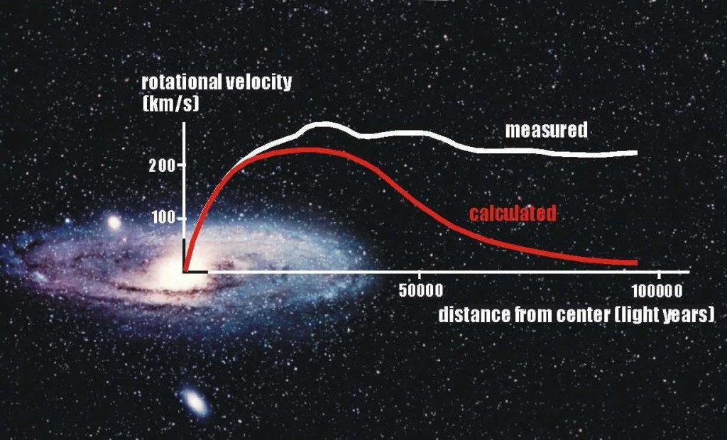
Ma perché mettere alla prova GR?
OK, incompatibilità tra meccanica quantistica e GR
  GR è una teoria «classica»
Ma in realtà noi capiamo molto poco del nostro Universo
Bullet cluster: 2 clusters di galassie in collisione
Notes:
The Bullet Cluster (1E 0657-558) consists of two colliding clusters of galaxies. Strictly speaking, the name Bullet Cluster refers to the smaller subcluster, moving away from the larger one. It is at a co-moving radial distance of 1.141 Gpc (3.7 billion light-years
Dalla lente gravitazionale possiamo vedere la distribuzione di massa degli ammassi (blu), che passa quasi indisturbata
Dalla luce (raggi X) la distribuzione della massa barionica (in rosso, principalmente gas) che interagisce nella collisione

Slide 14
Il lato oscuro dell’universo
La non comprensione della dinamica delle galassie ci porta ad introdurre la materia oscura
Il fatto che l’universo accelera nella sua espansione, ci porta ad introdurre una energia (oscura) repulsiva
~27%
~68%
Ma non è il solo approccio:

Slide 15
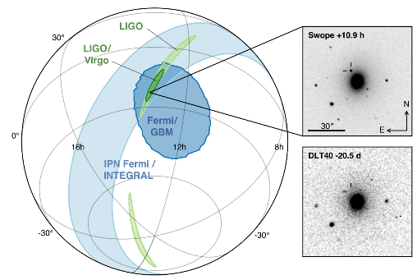
GW170817: Coalescenza di stelle a Neutroni
GW170817 segna l’inizio dell’astronomia multi-messenger
  Nuovo paradigma dell’osservazione dell’Universo:
    Osservazione «triggerata» da detection gravitazionale

Slide 16
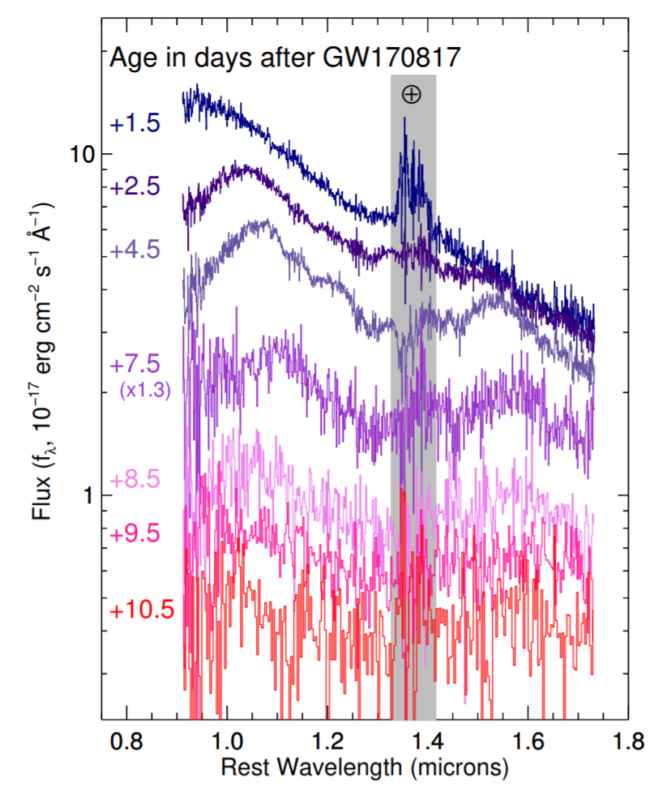
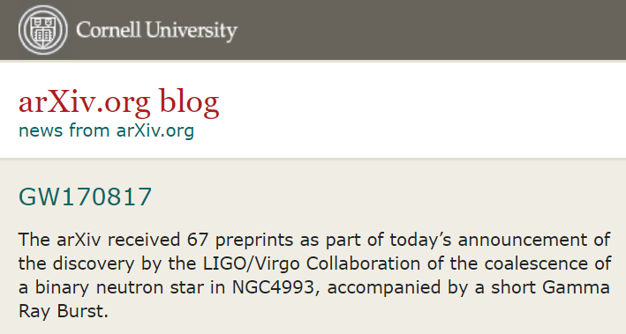
Risultati dei telescopi
La kilonova (o coalescenza di BNS) è ritenuta uno dei meccanismi d’elezione per la produzione di elementi pesanti >Fe
Le osservazioni tramite telescopi della remnant di GW170817 mostrano opacità nello spettro compatibili con le righe di assorbimento dovute alla formazione di elementi pesanti come oro, platino, … lantanidi
Vedere presentazione di Maurizio Busso

Slide 17
Implicazioni di cosmologia
Le onde gravitazionali emesse da BNS sono chiamate «sirene standard»
La distanza della sorgente è codificata nella forma d’onda rilevata
(approssimazione al primo ordine)
Quindi conoscendo la distanza (di luminosità) d dalle GW⁽¹⁾ e la velocità di espansione locale v_{H} dalle osservazioni em:
(1) Valutazione «affinata» dalla conoscenza della galassia ospite

Slide 18
Misura indipendente di H₀
Plank (CBM) e SHoES (supernovae) sono in tensione >3σ.

Slide 19
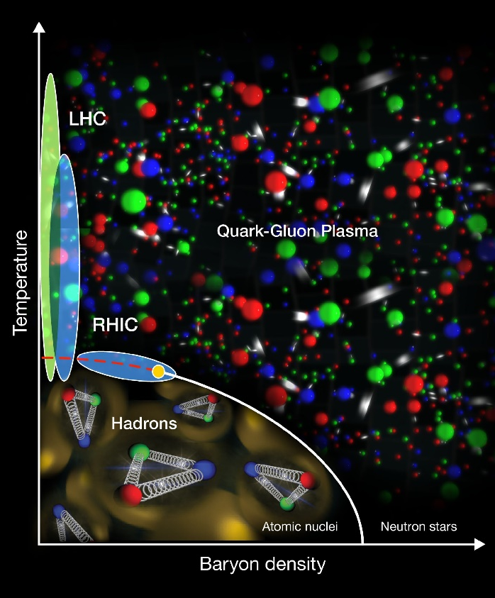
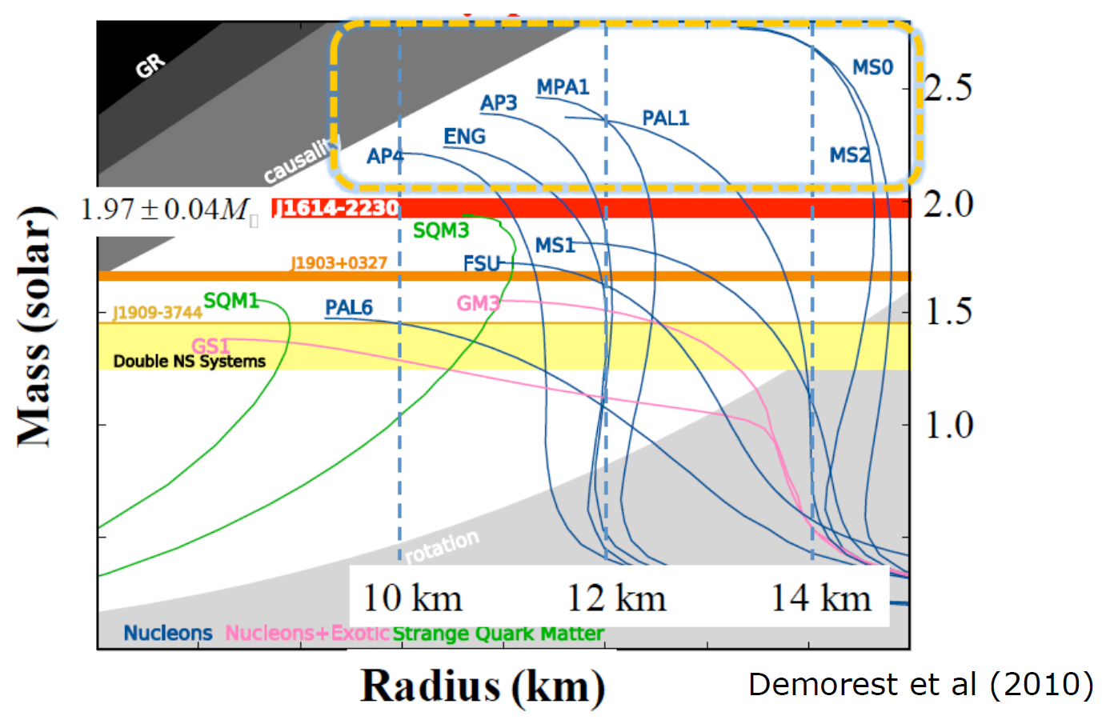
Fundamental Physics with Neutron Stars
What is the matter in the extreme conditions of a NS?)
  Nucleons (n,p,e,μ)?
  Hyperon rich matter?
  Quark Matter? Deconfined quarks?
Plethora of possible EOS of a NS
Image Credits:
https://www.bnl.gov/newsroom/news.php?a=24281
Phase effects on GW given by the tidal deformation of the NS in the last phase of the coalescence will allow to discriminate the EOS
Requirements:
  High SNR
  Several detections
Notes:
Nuclear Phase Diagram: This diagram maps out the different phases of nuclear matter physicists expect to exist at a range of high temperatures and densities

Slide 20
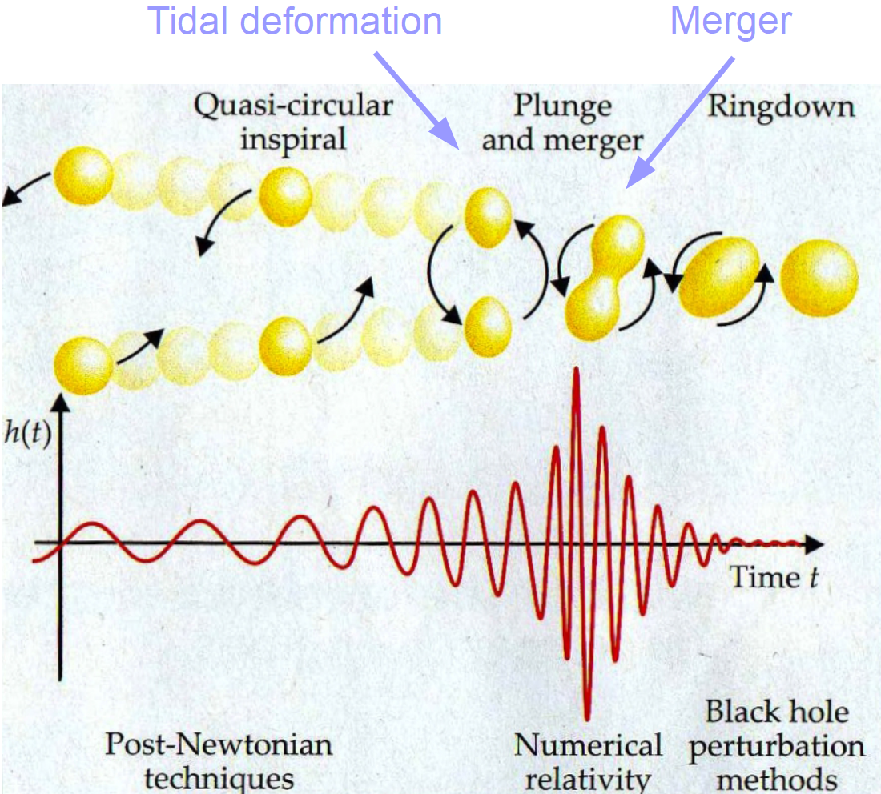
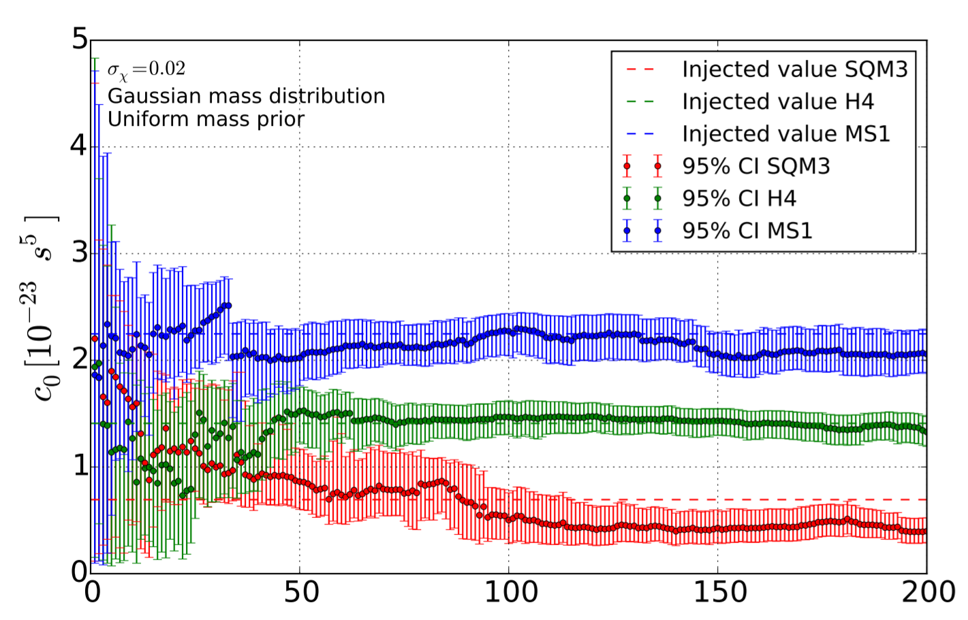
Fisica nucleare con le onde gravitazionali
L’EOS della stella a neutroni determina la sua rigidità:
(M Agathos et al, 2015)
deformability
N. of detections

Slide 21
Equazione di stato: primo punto

Slide 22
Misura velocità delle GW
Il GRB è stato rivelato da Fermi ed Integral 1.7s dopo la fusione (merger) gravitazionale
Se supponiamo siano stati emessi allo stesso momento:
Se supponiamo che il GRB sia stato emesso al massimo 10s dopo il merger (e abbia rimontato):
Altri test realizzati:
  Test invarianza di Lorentz
  Test del Principio di Equivalenza tramite l’effetto di Shapiro

Slide 23
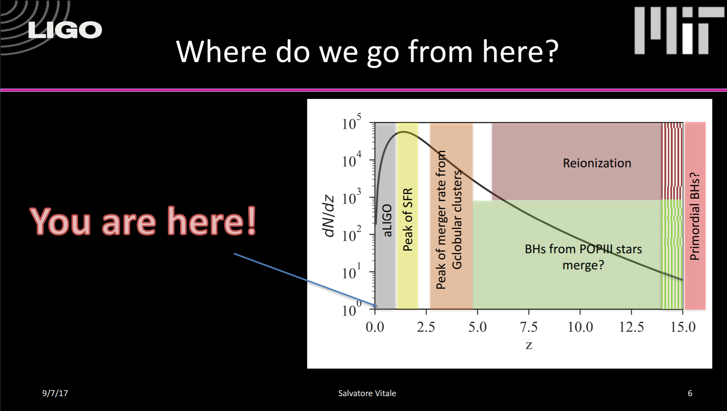
Ok, tutto fatto?
Salvatore Vitale (MIT)
ET Design Update Workshop
Glasgow, Sept. 2017

Slide 24

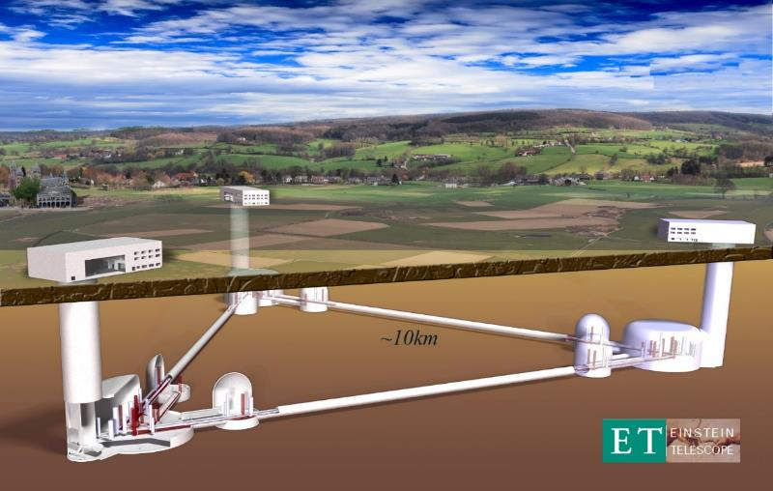
Il futuro è ricco di promesse
I detector «avanzati» (2G) aLIGO e AdV continueranno nella loro progressione verso la sensibilità finale, con una messe di risultati ad ogni run
Una serie di miglioramenti è già in programmazione che porterà al pieno sfruttamento delle infrastrutture esistenti (a+, AdV+)
Ma per arrivare alla astronomia e astrofisica gravitazionale di precisione occorre un nuovo salto: 3G
    Einstein Telescope
      Progetto Europeo il cui disegno è stato finanziato dalla CE
    Cosmic Explorer
      Progetto USA il cui disegno è attualmente sotto proposta

Slide 25
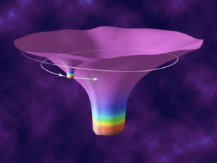
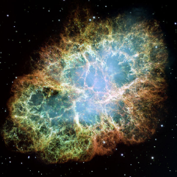
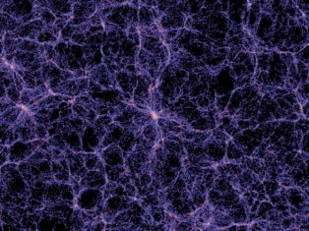
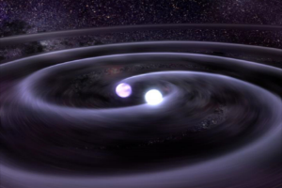
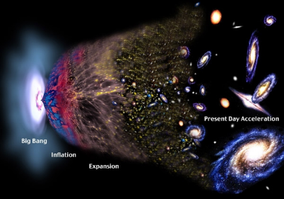
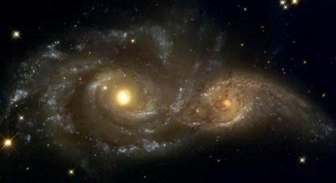
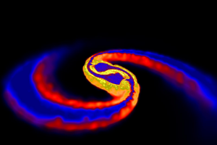
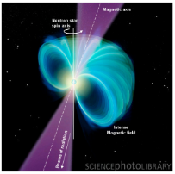
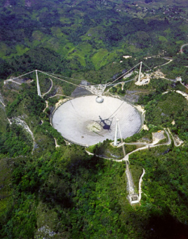
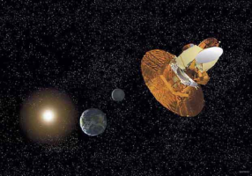
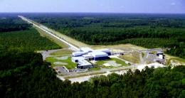
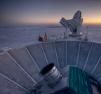
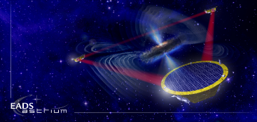
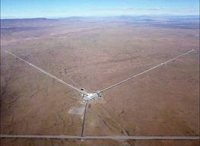
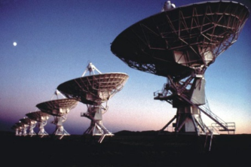
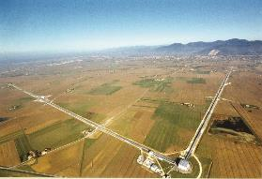

The Gravitational Wave Spectrum
Cosmic Strings
BH and NS Binaries
Supernovae
Relic radiation
Extreme Mass Ratio
Inspirals
Supermassive BH Binaries
Spinning NS
Binaries coalescences
10⁻¹⁶ Hz
10⁻⁹ Hz
10⁻⁴ Hz
10⁰ Hz
10³ Hz
Pulsar timing
Space detectors
Ground interferometers
Laser Interferometer
Gravitational Wave
Observatory

Slide 26
FINE

Slide 27
Test della Relatività Generale: forme d’onda
Test di consistenza delle forme d’onda:
B.P. Abbot et al, PRL 116, 221101 (2016)
Notes:
90% confidence regions on the joint posterior distributions for the mass Mf and dimensionless spin af of the final compact object predicted from the inspiral (dark violet, dashed) and measured from the post-inspiral (violet, dot-dashed), as well as the result from a full inspiral-merger-ringdown (IMR) analysis (black).

